Slide 1
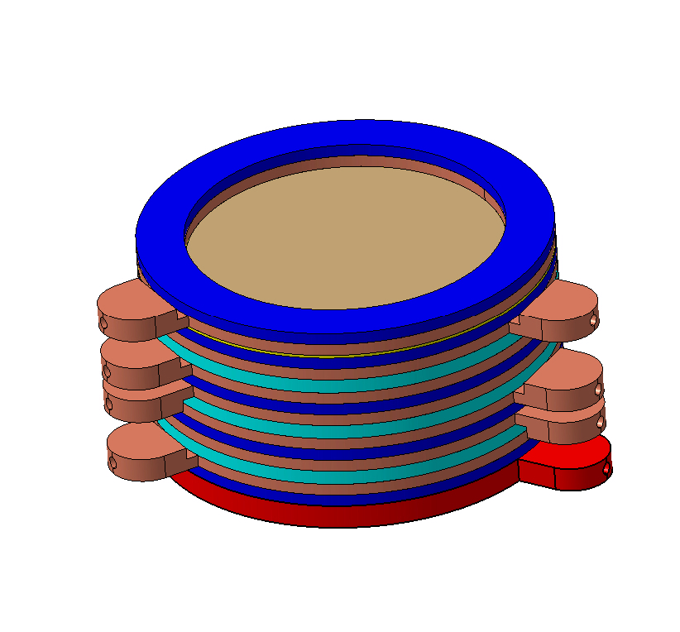
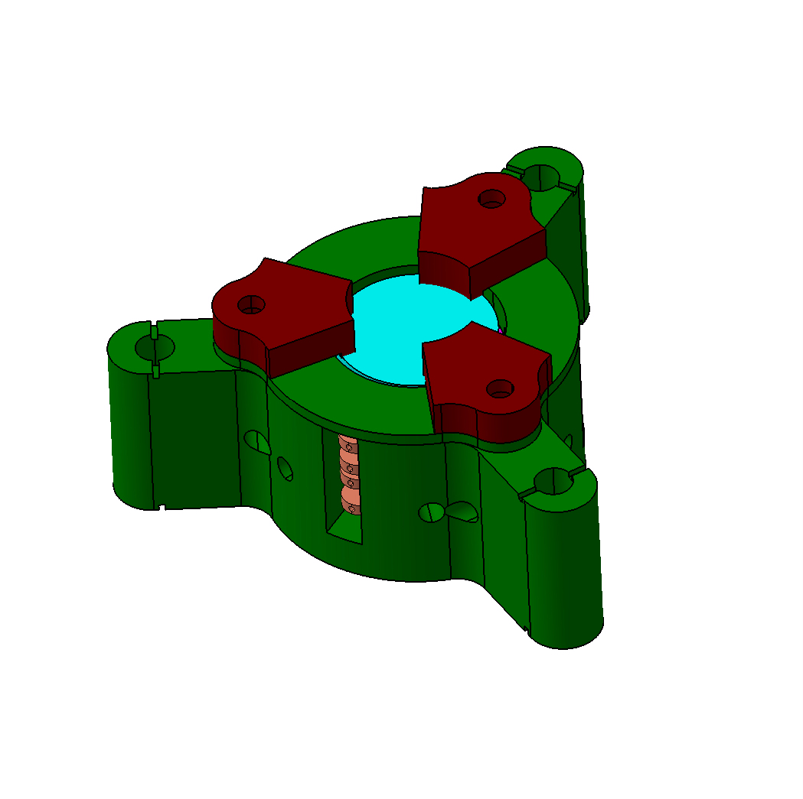
llmcp
Analisi delle informazioni preliminari fornite dal responsabile dell’esperimento ;
Sviluppo preliminare di un layout indicativo dei componenti del rivelatore impilati secondo un ordine preciso ;
Analisi di ulteriori specifiche pervenute e sviluppo del case contenente il pacchetto rivelatore , ottimizzazione con opportuni scarichi per evitare formazioni di sacche di aria indesiderate;
Sviluppo del sistema di fissaggio separato prevedendo la possibilità di montaggio al di fuori della camera da vuoto, realizzazione di un sistema indipendente per fissare il radiatore.
Croce Antonio CIF 09/06/2021

Slide 2
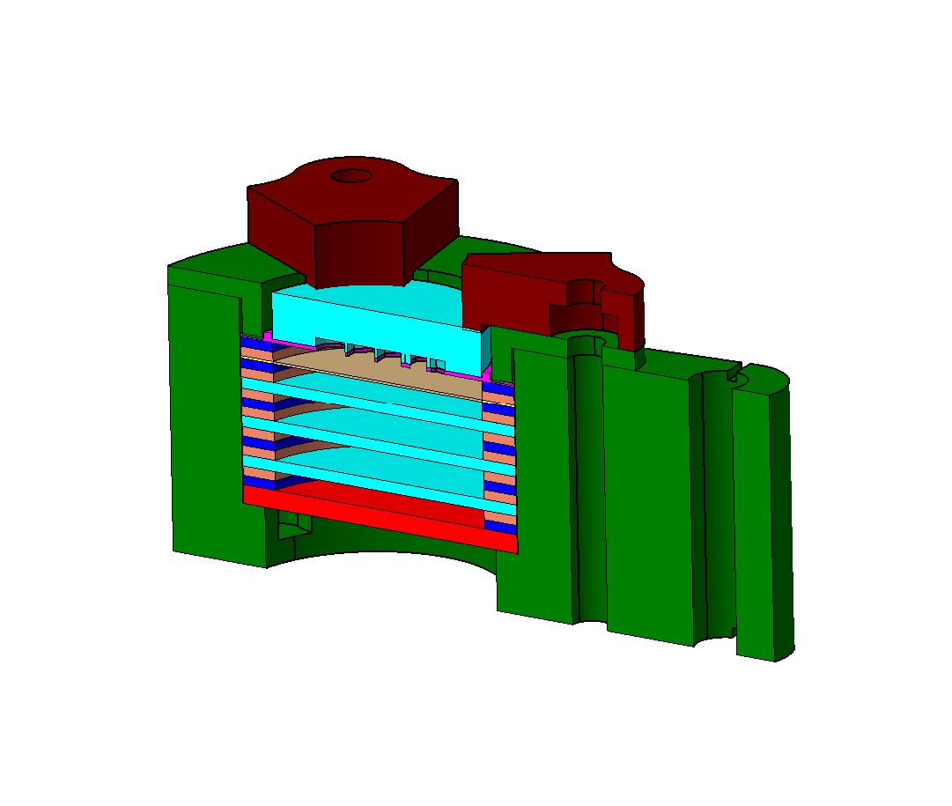
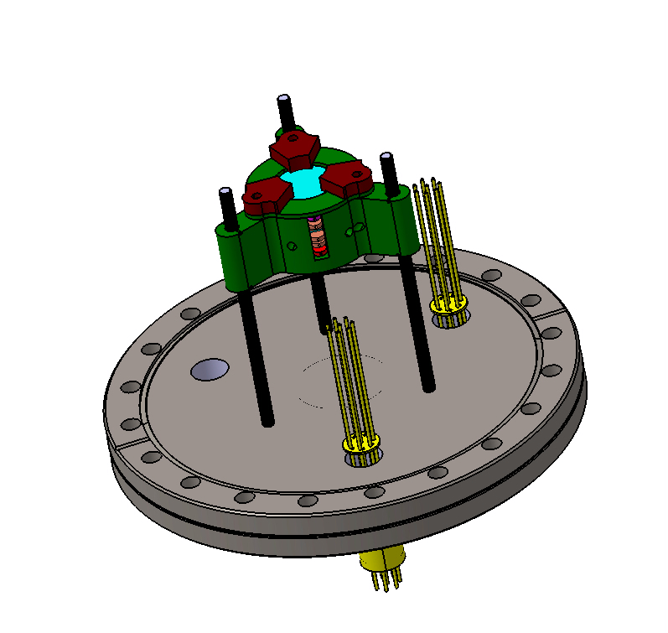
Sviluppo del sistema di ancoraggio sulla flangia da vuoto composto da tre punti di ancoraggio a 120 ° con altezza regolabile attraverso dadi posizionati sulla filettatura ;
Progettazione della flangia di base con tre fori per i passanti da vuoto altri fori per l’ancoraggio del rivelatore e una parete sottile al centro ;
Riduzione della minima distanza tra i pin inseriti sugli anelli e i collegamenti dei passanti da vuoto
Croce Antonio CIF 09/06/2021

Slide 3
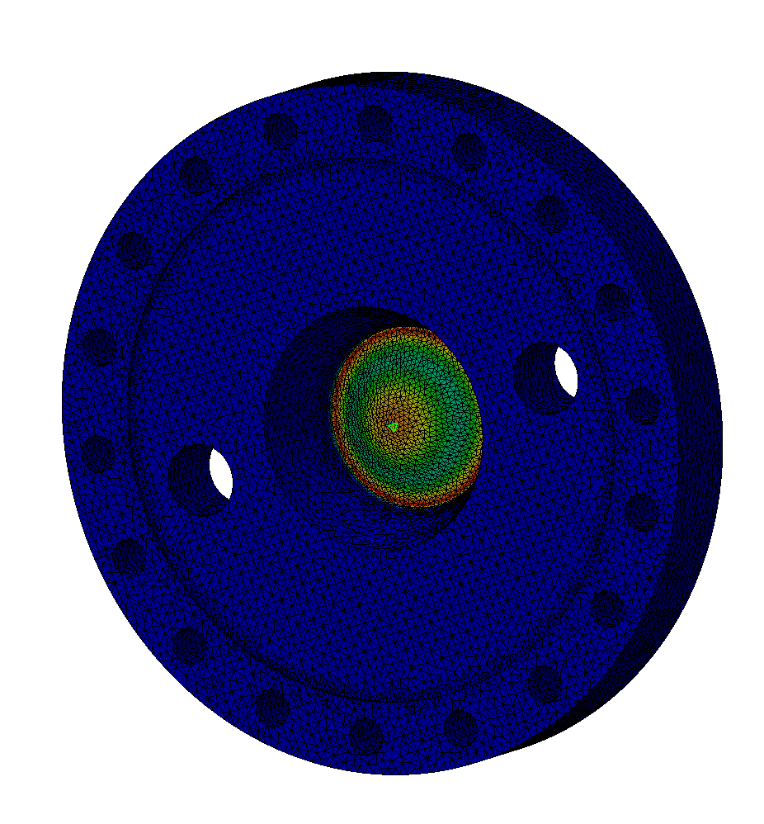
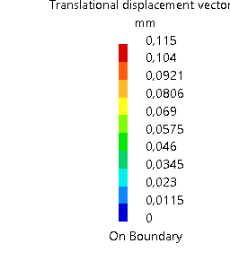
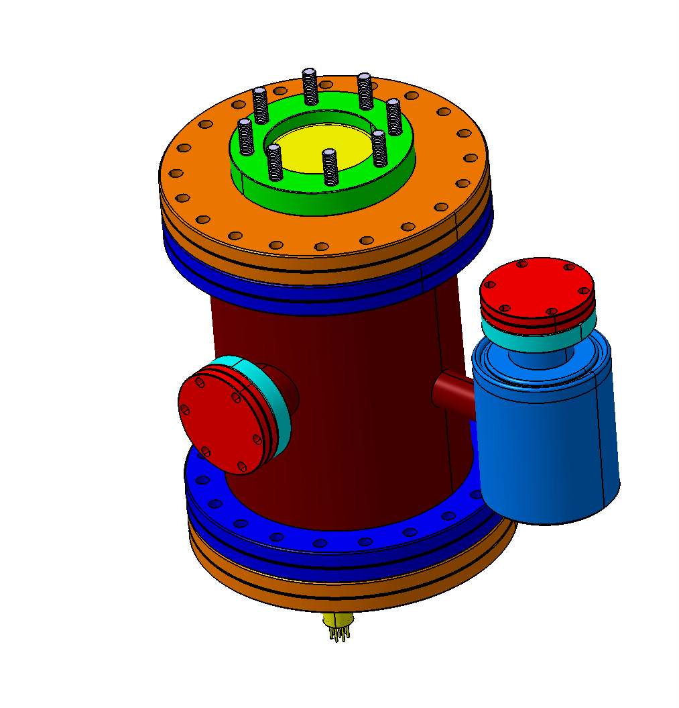
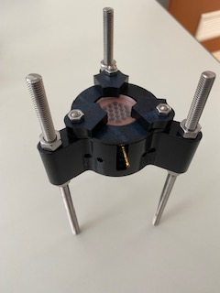
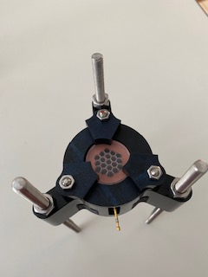
Progettazione e adeguamento camera da vuoto con flangia
superiore scaricata per alloggiare una CF60 con finestra;
- Chiusura con tappi CF 40 sulle uscite laterali ;
Analisi fem della parete sottile sulla flangia di base considerando
un diametro di 40 mm e verificarla secondo alluminio e acciaio
calcolando la tensione massima e la freccia ;
Verifica con i parametri di sicurezza di quanto emerso dallo
studio fatto
- Prototipo realizzato in stampa 3D e assemblato.
Croce Antonio CIF 09/06/2021

